Slide 1
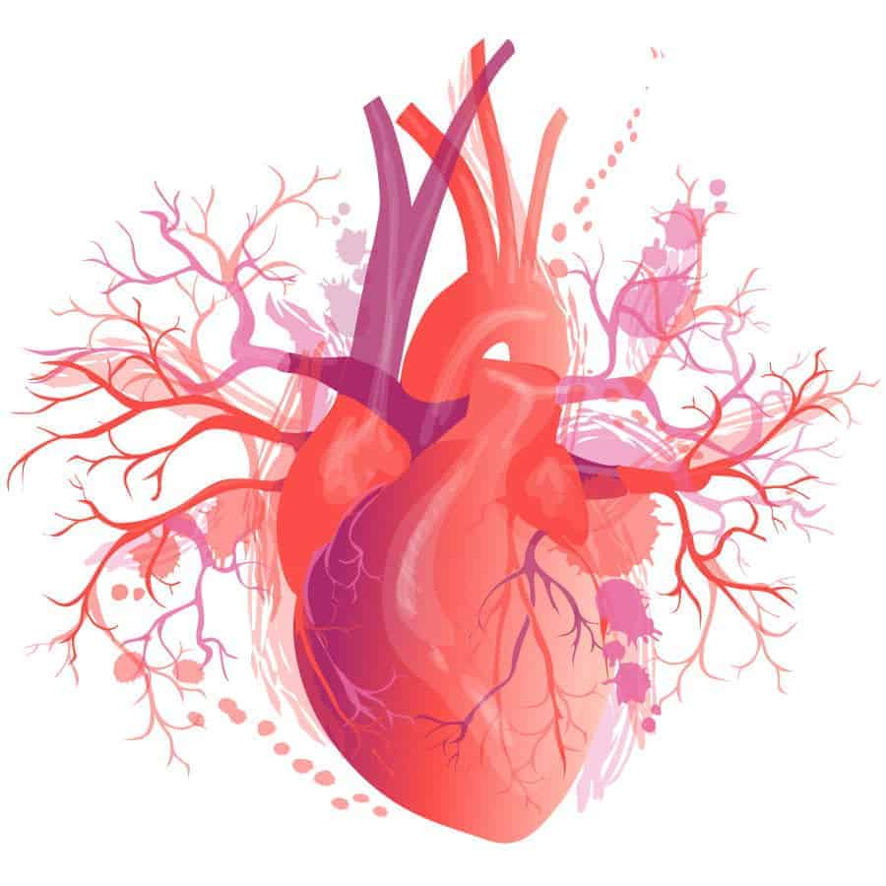
Układ krążenia krwi
Bartosz Rakoczy

Slide 2
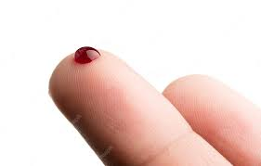
Układ krążenia
Krew to czerwona ciecz, bez której życie by nie było możliwe. Doprowadza do wszystkich tkanek tlen, który umożliwia życie i wzrost organizmu. Zawiera w sobie substancje uczestniczące w walce z chorobami. Krew stanowi około 1/14 ciężaru ciała i zależy od wielkości człowieka. U mężczyzn wynosi około 5 litrów, a u kobiet odrobinę mniej

Slide 3
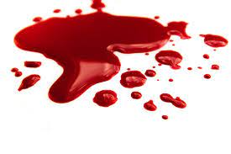
Funkcje krwi
Funkcje krwi:
-zwalcza czynniki chorobotwórcze
-reguluje temperaturę ciała
-transport związków wytworzonych w komórkach
-dostarcza komórkom organizmy tlenu oraz substancje odżywcze
Zamknięty układ krwionośny:
Tworzą go naczynia krwionośne, w których płynie krew (w organizmie człowieka krew płynie tylko wewnątrz). Ruch krwi w tych naczyniach wywołują skurcze serca.

Slide 4
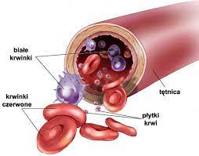
Budowa krwi
ERYTROCYTY, krwinki czerwone,
Komórki krwi zawierające hemoglobinę, przenoszą za jej pośrednictwem tlen z narządów oddechowych do tkanek, a dwutlenek węgla z tkanek do narządów oddechowych; u ssaków (także u człowieka) bezjądrowe, powstają w szpiku;
W 1 mm sześciennym krwi 4,5-5 mln erytrocytów
LEUKOCYTY, krwinki białe,
Jądrzaste komórki krwi i limfy w większości zdolne do ruchu pełzakowatego i fagocytozy; pełnią funkcje obronne- niszczą drobnoustrojowe wytwarzają przeciwciała; np. agranulocyty, granulocyty; u człowieka 4-10tyś. W 1 mm sześciennym krwi.
TROMBOCYTY, płytki krwi,
Krwinki biorące udział w krzepnięciu krwi; u ssaków jako płytki krwi.

Slide 5
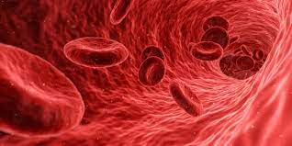
Krzepnięcie krwi
Naturalny, fizjologiczny proces zapobiegający utracie krwi w wyniku uszkodzeń naczyń krwionośnych. Istotą krzepnięcia krwi jest przejście rozpuszczonego w osoczu fibrynogenu w sieć przestrzenną skrzepu (fibryny) pod wpływem trombiny. Krzepnięciem krwi jest jednym z mechanizmów obronnych organizmu w wypadku przerwania ciągłości tkanek.

Slide 6
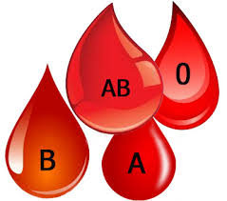
Grupy krwi
Wyróżnia się 4 grupy krwi: A, B, AB i 0.
Wyodrębniono je na podstawie obecności lub braku na powierzchni erytrocytów, specjalnych cząsteczek zwanych antygenami. Informacja o grupie krwi jest niezbędna do transfuzji. Zabieg ten polega na przetoczeniu krwi lub jej elementów i wykonuje się go, aby uzupełnić powstałe niedobory. Krew dawcy i biorcy musi mieć zgodną grupę, ponieważ w osoczu znajdują się przeciwciała, które powodują zlepianie się erytrocytów innej grupy krwi niż własna. Powikłania z tym związane mogą doprowadzić pacjęta do śmierci.

Slide 7
Grupy krwi
Grupa krwi | Antygen w błonie erytrocytu | Przeciw ciała w osoczu krwi
A | A | Anty-B
B | B | Anty-A
AB | A i B | brak
0 | brak | Anty-A Anty-B

Slide 8
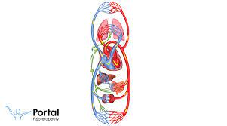
Krwiobieg
U człowieka układ krwionośny jest zamknięty. Znaczy to, że krew nieustannie obiega organizm w całym systemie połączonych ze sobą naczyń krwionośnych. Pompą wymuszającą ten obieg jest serce. Krążenie krwi odbywa się na dwóch drogach: obwodowej oraz płucnej, które razem stanowią jak gdyby zamknięte koło

Slide 9
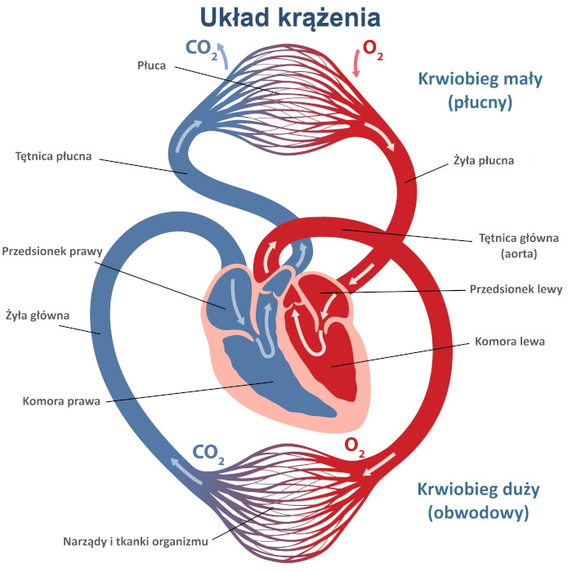
Obieg krwi mały
W krwiobiegu małym (płucnym) z prawej komory serca wychodzi pień płucny, który rozgałęzia się na dwie tętnice płucne, wchodzące do prawego i lewego płuca. Płynie nimi (w przeciwieństwie do innych tętnic) krew odtlenowana (pozbawiona tlenu).

Slide 10
Obieg krwi duży
Krew (bogata w tlen) wypływa z lewej komory serca przez zastawkę aortalną do głównej tętnicy ciała, aorty, rozgałęzia się na mniejsze tętnice, dalej na tętniczki, a następnie przechodzi przez sieć naczyń włosowatych (tzw. kapilarnych) we wszystkich narządach ciała.

Slide 11
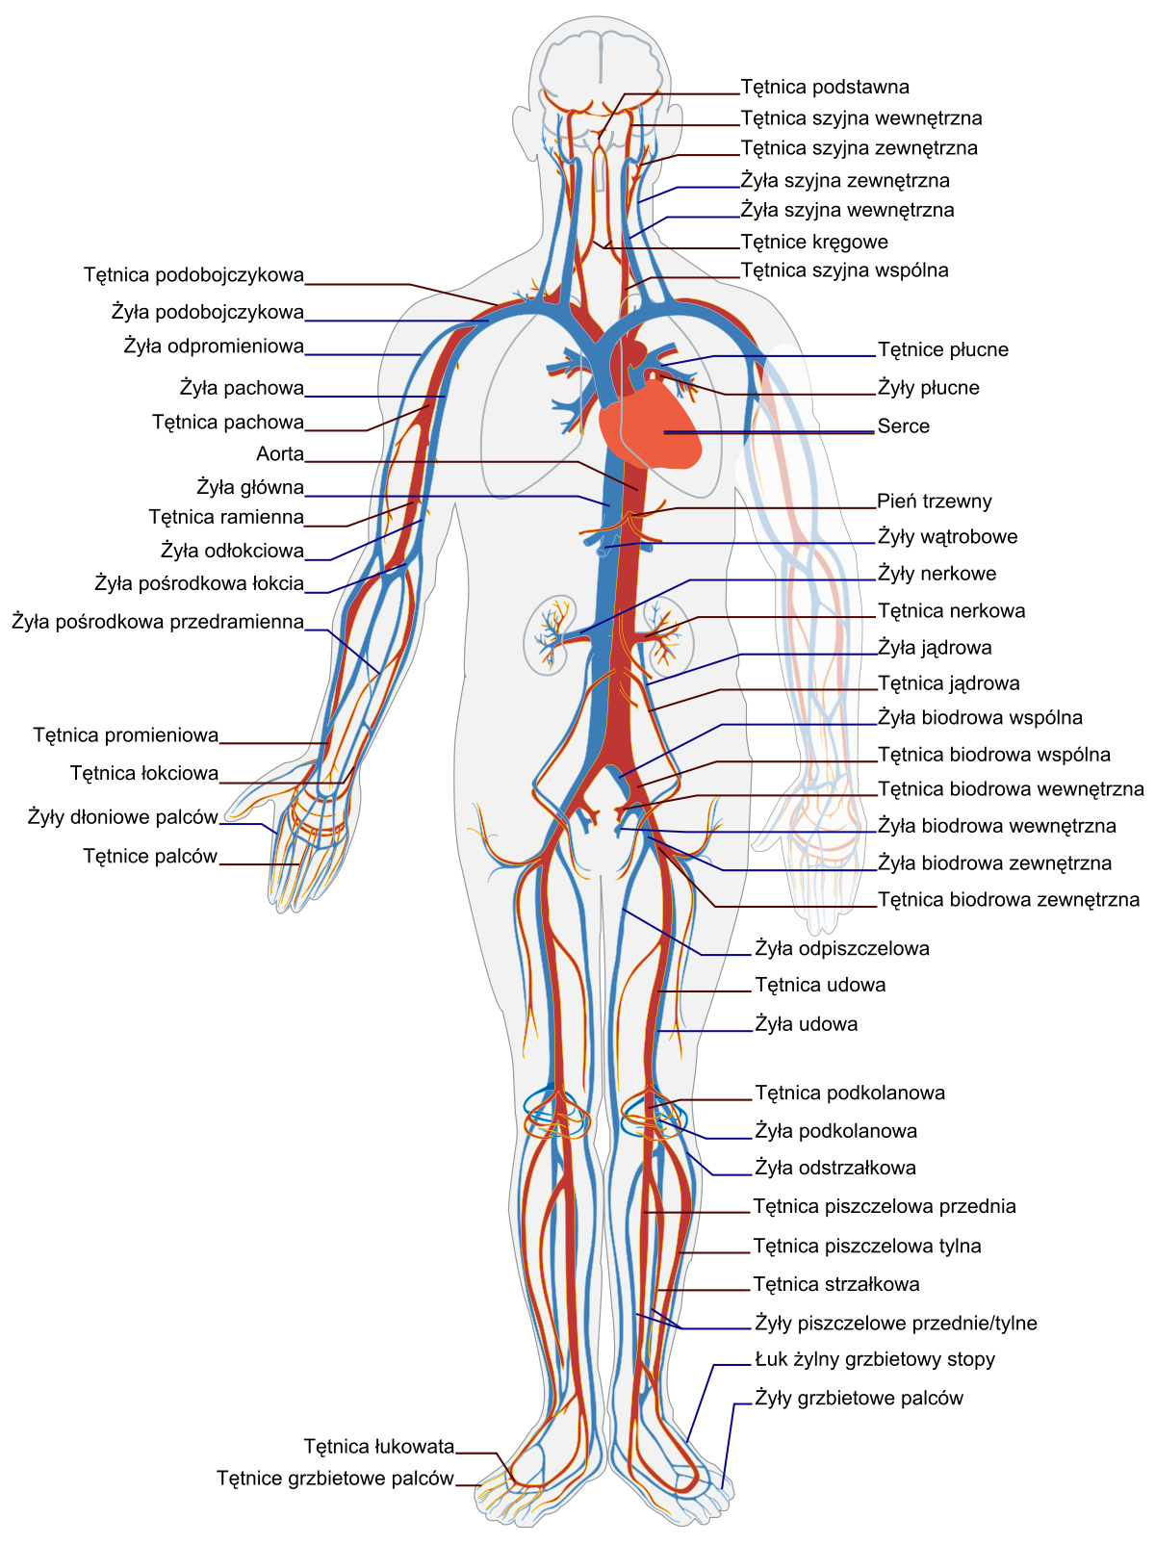
Obieg krwi w ciele człowieka
Krew zawierająca tlen trafia z lewej komory do całego ciała. Z serca prowadzi je aorta, a dalej, jak już wiesz, mniejsze tętnice i naczynia włosowate. Wraz z przepływem przez naczynia włosowate, krew zawiera coraz mniej tlenu i substancji odżywczych, a coraz więcej dwutlenku węgla i pozostałości po metabolizmie tkanek.

Slide 12
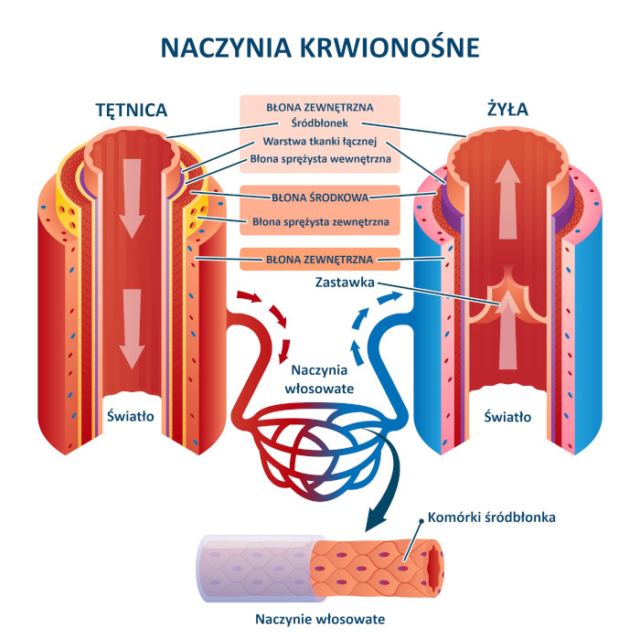
Naczynia krwionośne
Naczynia krwionośne- część układu krążenia. Służą one do transportowania krwi przez organizm. Są trzy główne rodzaje naczyń krwionośnych: tętnice, które odtransportowują krew od serca, naczynia włosowate, za pośrednictwem których następuje wymiana substancji między krwią a tkankami i żyły, które transportują krew z powrotem do serca

Slide 13
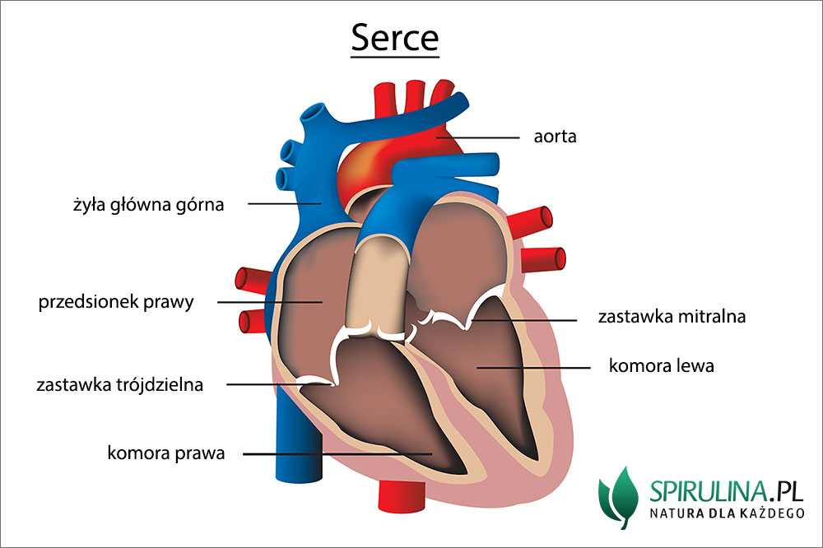
Budowa serca
Serce składa się z czterech jam: dwóch przedsionków (prawego i lewego) i dwóch komór (prawej i lewej). Przedsionki są od siebie oddzielone przegrodą międzyprzedsionkową, natomiast komory – przegrodą międzykomorową. Prawy przedsionek jest częścią serca wysuniętą najbardziej w prawo, leży bezpośrednio za mostkiem.

Slide 14
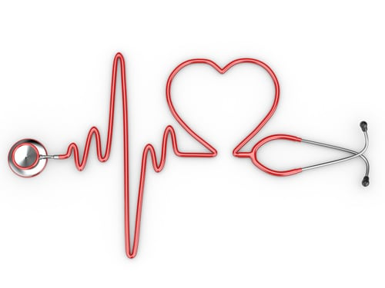
Działanie serca
SERCE zbudowane jest z tkanki mięśniowej poprzecznie prążkowanej serca. Tworzą je dwie komory i dwa przedsionki. Naczynia wieńcowe oplatają serce i zaopatrzające je we wszystkie niezbędne substancje. Serce przepompowuje krew. W ciągu 60 sekund około 6 litrów krwi.
Siła, z jaką krew naciska na ściany tętnic to ciśnienie krwi (prawidłowa wartość u zdrowego dorosłego człowieka to 120/80 mm Hg). Ciśnienie i tętno mogą ulec zwiększeniu w sytuacji stresu i silnych emocji, np. strachu, a także w chorobie i na skutek leków, kawy, alkoholu i innych substancji pobudzających.

Slide 15
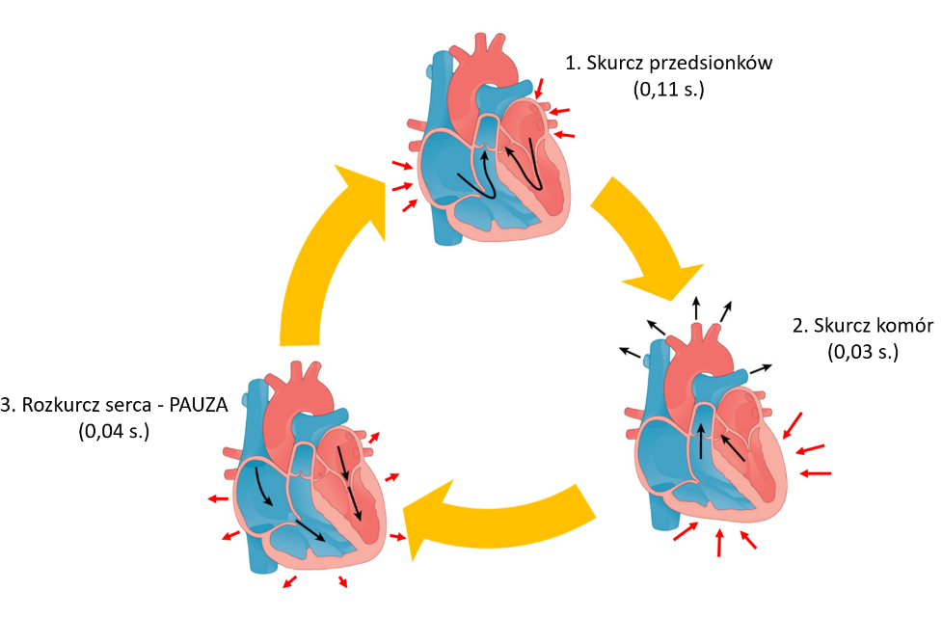
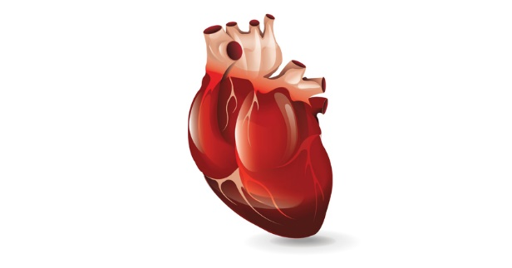
Cykl pracy serca
FAZA I skurcz przedsionków który trwa 0,11s. Krew jest przepompowywana z przedsionków do komór, powoduje to lekkie nadciśnienie w przedsionkach. Zastawki półksiężycowate są zamknięte, komory wypełniają się krwią. Zawierają do 180-200ml krwi.
FAZA II skurcz komór trwa 0,3s. Następuje wzrost ciśnienia krwi, czego następstwem jest zamknięcie zastawek przedsionkowo-komorowych, a gdy ciśnienie w komorach wyrówna się i krew zostaje wtłoczona do aorty i pnia płucnego
FAZA III spoczynek (pauza)= faza rozkurczowa- ten moment trwa 0,4s. W tym czasie serce odpoczywa, tzn. jest rozluźnione, krew napływa żyłami głównymi do przedsionków, zastawki przedsionkowo-komorowe są otwarte, pod koniec tej fazy wszystkie jamy ciała wypełnione są krwią w równym stopniu.
W czasie jednej minuty serce wykonuje 72 cykle, tzn. będą wykonane 72 uderzenia serce. W ciągu jednej minuty serce przepompowuje całą krew i to nosi nazwę rzutu minutowego serca. Obliczamy go mnożąc 72 cykle razy 140ml. (Objętość wyrzutowa). Rzut minutowy wynosi 10080ml. Podczas każdego skurczu przepompowywane jest około 140ml. Krwi, jest to objętość wyrzutowa serca. Pojemność minutowa może być zwiększona nawet trzy razy, mają na to wpływ różne czynniki: -rodzaj wykonywanej pracy, -emocje, stres, różne stany fizjologiczne (ciąża), używki.

Slide 16
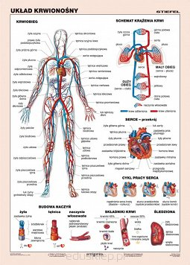
Dziękuję za uwagę <3
Bartosz Rakoczy

